Slide 1


TRƯỜNG ĐẠI HỌC GIAO THÔNG VẬN TẢI THÀNH PHỐ HỒ CHÍ MINH
CHƯƠNG 5
ĐỀ TÀI QUY HOẠCH ĐỘNG
NHÂN MA TRẬN
CHUỖI CON CHUNG DÀI NHẤT
VÀ BÀI TOÁN XẾP BA LÔ

Slide 2


NHỮNG NỘI DUNG CHÍNH
I. QUY HOẠCH ĐỘNG
II. NHÂN MA TRẬN
III. CHUỖI CON CHUNG DÀI NHẤT
IV. BÀI TOÁN XẾP BA LÔ

Slide 3
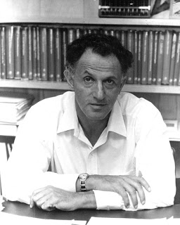
I. QUY HOẠCH ĐỘNG
1. Giới thiệu
Trong ngành khoa học máy tính, quy hoạch động (Dynamic programming) là một phương pháp giảm thời gian chạy của các thuật toán thể hiện các tính chất của các bài toán gối nhau (overlapping subproblem) và cấu trúc con tối ưu (optimal substructure­).
Được nhà toán học Richard Bellman phát minh vào năm 1953.

Slide 4
I. QUY HOẠCH ĐỘNG
2. Đệ quy và quy hoạch động
Phương pháp đệ quy tính toán các bài toán bằng cách giải quyết các bài toán nhỏ hơn thông qua lời gọi hàm đến chính nó. Tuy nhiên phương pháp đệ quy thường sử dụng bộ nhớ lớn và thời gian tính toán khổng lồ. Và quy hoạch động là một kỹ thuật nhằm cải thiện hai nhược điểm lớn trên của đệ quy là sử dụng bộ nhớ lớn và tính toán thời gian rất lớn.

Slide 5
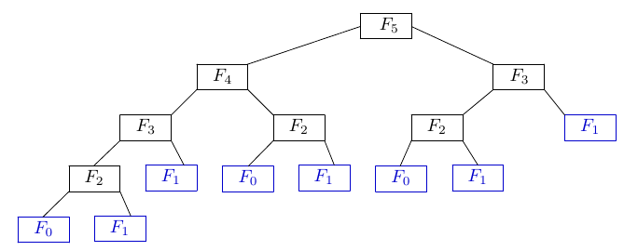
I. QUY HOẠCH ĐỘNG
3. Quy hoạch động là gì?
Quy hoạch động là một kĩ thuật thiết kế thuật toán theo kiểu chia bài toán lớn thành các bài toán con, sử dụng lời giải của các bài toán con để tìm lời giải cho bài toán ban đầu. Khác với chia để trị, quy hoạch động sẽ tìm lời giải của các bài toán con và lưu vào bộ nhớ (thường là một mảng), và sau đó lấy lời giải của bài toán con ở trong mảng đã tính trước để giải bài toán lớn.

Slide 6

I. QUY HOẠCH ĐỘNG
Quy hoạch động được áp dụng cho những bài toán tối ưu hóa (optimization proplem).

Slide 7
I. QUY HOẠCH ĐỘNG
4. Ưu nhược điểm
QUY HOẠCH ĐỘNG
Ưu điểm
Nhược điểm
Chương trình chạy nhanh
Có tính tối ưu cao
Số lượng bài toán con cần giải quyết có thể là rất lớn
Sự kết hợp giữ các bài toán con chưa chắc cho ta bài toán lớn

Slide 8
I. QUY HOẠCH ĐỘNG
5. Cách tiếp cận quy hoạch động
Top-down (Từ trên xuống): Bài toán được chia thành các bài toán con, các bài toán con này được giải và lời giải được ghi nhớ để phòng trường hợp cần dùng lại chúng. Đây là kỹ thuật đệ quy và lưu trữ được kết hợp với nhau, quy hoạch động giải quyết.
Bottom-up (Từ dưới lên): Tất cả các bài toán con có thể cần đến đều được giải trước, sau đó được dùng để xây dựng lời giải cho các bài toán lớn hơn.

Slide 9
I. QUY HOẠCH ĐỘNG
6. Thuật toán quy hoạch động tổng quát
a. Để giải một bài toán bằng quy hoạch động, chúng ta cần tiến hành những công việc sau :
Tìm nghiệm của các bài toán con (các trường hợp riêng) đơn giản nhất.
Tìm ra các công thức ( hoặc quy tắc) xây dựng nghiệm của bài toán con thông qua nghiệm của các bài toán con cỡ nhỏ hơn.
Tạo ra một bảng để lưu trữ các nghiệm của các bài toán con. Sau đó tính nghiệm của các bài toán con theo công thức đã tìm ra và lưu vào bảng.
Từ bảng đã làm đầy, tìm cách xây dựng nghiệm của bài toán đã cho.

Slide 10
I. QUY HOẠCH ĐỘNG
b. Việc phát triển giải thuật dựa trên quy hoạch động có thể chia làm 3 giai đoạn :
Phân rã : chia bài toán cần giải thành những bài toán con nhỏ hơn có cùng dạng với bài toán ban đầu sao cho bài toán con kích thước nhỏ nhất có thể giải một cách trực tiếp
Ghi nhận lời giải : lưu trữ lời giải của các bài toán con vào một bảng.
Tổng hợp lời giải : lần lượt từ lời giải của các bài toán con kích thước nhỏ hơn tìm cách xây dựng lời giải của các bài toán kích thước lớn hơn, cho đến khi thu được lời giải của ban toán ban đầu .

Slide 11
I. QUY HOẠCH ĐỘNG
c. Có hai tính chất quan trọng mà một bài toán tối ưu cần phải thõa mãn để áp dụng quy hoạch động để giải nó là :
Cấu trúc con tối ưu : để giải được bài toán đặt ra một cách tối ưu, mỗi bài toán con phải được giải một cách tối ưu.
Số lượng bài toán con không phải quá lớn .

Slide 12

II. NHÂN MA TRẬN
1. Bài toán
Cho ma trận A có kích thước p*q và ma trận B có kích thước q*r, thực hiện phép nhân ma trận để có ma trận C có kích thước p*r.
2. Phân tích và giải quyết bài toán
  Ta có công thức nhân ma trận như sau :
C[i,j] = A[i,k]*B[k,j] (k : 1 ->q ; 1 <= i <= p , 1 <= j <=q)

Slide 13
II. NHÂN MA TRẬN
Ví dụ :
1 | 2 | 3 | 4
1 | 1 | 1 | 1
2 | 2 | 2 | 2
Ma trận A có kích thước 3*4
1 | 0 | 1 | 0 | 1
0 | 1 | 0 | 1 | 0
1 | 0 | 1 | 0 | 1
1 | 1 | 1 | 1 | 1
Ma trận B có kích thước 4*5
8 | 6 | 8 | 6 | 8
3 | 2 | 3 | 2 | 3
6 | 4 | 6 | 4 | 6
Ma trận C có kích thước 3*5

Slide 14
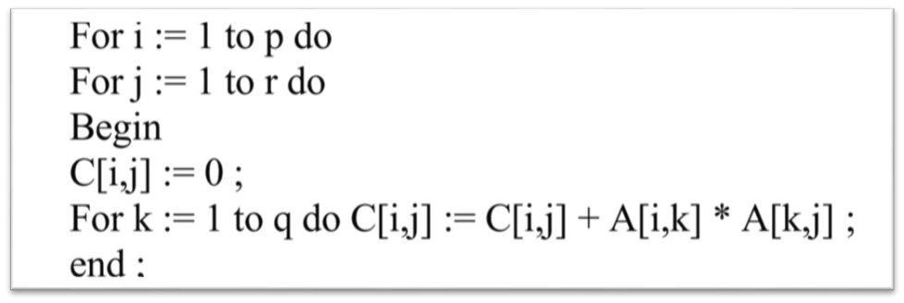
II. NHÂN MA TRẬN
Để nhân hai ma trận với nhau, ta sử dụng chương trình sau:
Dễ dàng thấy để nhân 2 ma trận này với nhau ta cần phải dùng p *q* r phép nhân

Slide 15
II. NHÂN MA TRẬN
Giả sử ta phải tích tích của nhiều hơn là hai ma trận
M = M₁M₂…Mn
Do phép nhân ma trận có tính kết hợp, ta có thể tính tích của các ma trận theo nhiều cách khác nhau, chẳng hạn :
M =(M1(M₂(M₃…(Mn₋₁Mn)…))) =(…((M₁M₂)M₃)…Mn)
=(…((M₁M₂)(M₃M₄))…)
....

Slide 16
II. NHÂN MA TRẬN
Do tích ma trận không có tính chất giao hoán, nên ta không được thay đổi thứ tự của các ma trận trong biểu thức đã cho
Mỗi cách tính tích các ma trận đó cho đòi hổi một thời gian tính khác nhau
Để đánh giá hiệu quả của các phương pháp chúng ta đếm số phép nhân cần phải thực hiện
Trong đoạn chương trình trên, ta thấy để tính tích của hai ma trận ta còn phải thực hiện cùng một số như vậy các phép cộng và một số phép gán và tính chỉ số
Vì thế, số lượng phép nhân là một chỉ số đánh giá khá chính xác hiệu quả của phương pháp.

Slide 17
II. NHÂN MA TRẬN
Ví dụ: Tính tích M = ABCD của bốn ma trận, trong đó A có kích thước 3 x 5, B có kích thước 5 x 7, C có kích thước 7 x 9 và D có kích thước 9 x 11. Sử dụng cách tính :
M = ((AB)C)D),
Ta phải thực hiện lần lượt tính
AB 105 phép nhân
(AB)C 189 phép nhân
((AB)C)D 297 phép nhân
Và tổng cộng là 591 phép nhân
Tương tự ta tính 1 số phương pháp ta được như sau:
1. (A(BC))D 747
2. A((BC)D) 975
3. A(B(CD)) 1243

Slide 18
II. NHÂN MA TRẬN
Để tìm phương pháp hiệu quả nhất, chúng ta có thể liệt kê tất cả các cách điền dấu ngoặc vào biểu thức tích ma trận đã cho và tính số lượng phép nhân đòi hỏi theo mỗi cách.
Ký hiệu T (n) là số cách điền các dấu ngoặc vào biểu thức tích của n ma trận. Giả sử ta định đặt dấu ngoặc phân tách đầu tiên vào giữa ma trận thứ i và ma trận thứ (i + 1) trong biểu thức tích, tức là:
M = (M1 M2 … Mi)(Mi+1 Mi+2 … Mn)
Khi đó có T(i) cách đặt dấu ngoặc cho thừa số thứ nhất (M1 M2 … Mi) và T(n-i) cách đặt dấu ngoặc cho thừa số thứ hai (Mi+1 Mi+2 … Mn) và từ đó T(i)T(n-i) cách tính biểu thức (M1 M2 … Mi)(Mi+1 Mi+2 … Mn).

Slide 19
II. NHÂN MA TRẬN
Do i có thể nhận bất cứ giá trị nào trong khoảng từ 1 đến n-1, suy ra ta có công thức truy hồi sau để tính T(n):
Kết hợp với điều kiện đầu hiển nhiên T(1) = 1, ta có thể tính các giá trị của T(n) với mọi n. Bảng dưới đây cho một số giá trị của T(n).
n | 1 | 2 | 3 | 4 | 5 | 10 | 15
T(n) | 1 | 1 | 2 | 5 | 14 | 4862 | 2674440

Slide 20
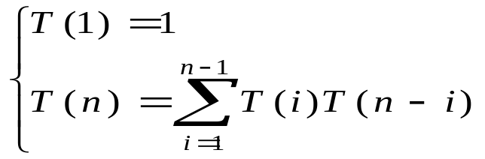
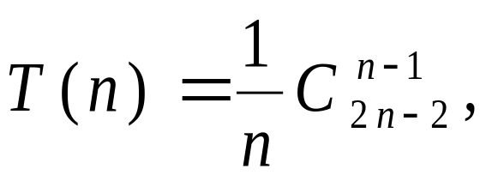
II. NHÂN MA TRẬN
Công thức truy hồi :
Công thức hiện :
Như vậy, phương pháp duyệt toàn bộ không thể sử dụng để tìm cách tính hiệu quả biểu thức tính của n ma trận, khi n lớn.
Bây giờ, ta xét cách áp dụng quy hoạch động để giải bài toán đặt ra.

Slide 21
II. NHÂN MA TRẬN
Phân rã (Xác định cấu trúc con tối ưu)
Giả sử cách tính tối ưu tích của n ma trận đòi hỏi dặt dấu ngoặc tách đầu tiên giữa ma trận thứ i và thứ (i+1) của biểu thức tích, thì khi đó cả hai tích con (M₁ M₂ … M_{i}) và (M_{i+1} M_{i+2} … M_{n}) cũng phải được tính một cách tối ưu.
Do đó đó số phép nhân cần phải thực hiện để nhân dãy ma trận là tổng:
Số phép nhân cần thực hiện để nhân hai dãy con + số phép nhân cần thực
hiện để nhân hai ma trận kết quả

Slide 22
II. NHÂN MA TRẬN
Phân rã bài toán
Gọi m_{ij} là số phép nhân ít nhất cần thực hiện để tính tích (i  j)
(M_{i}M_{i+1} M_{i+2} … M_{j}), 1 ≤ i ≤ j ≤ n
Giả sử kích thước của các ma trận được cho bởi véc tơ d[0 … n], trong đó ma trận M_{i}
có kích thước d_{i1}  d_{i}, i = 1, 2, 3, … n.

Slide 23
II. NHÂN MA TRẬN
Khi i = j thì m_{ii} = 0
Giả sử j = i+s với s  1 và phép nhân cuối cùng tách từ vị trí thứ k
(M_{i} M_{i+1} …M_{k})(M_{k+1} …. M_{i+s1}M_{i+s}).
tích thứ nhất là ma trận kích thước (i-1), k, tích thứ hai có kích thước k, i+s
số các phép nhân ít nhất để tính tích theo công thức này là :
m_{ik} + m_{k+1},_{i+s}+ d_{i1}d_{k}d_{i+s}

Slide 24
II. NHÂN MA TRẬN
Công thức đệ quy
1 < s < n:
m_{i, i+s}= min {m_{ik} + m_{k+1},_{i+s}+ d_{i1}d_{k}d_{i+s} | i ≤ k < i+s},
i = 1, 2, …, n – s.

Slide 25
II. NHÂN MA TRẬN
Ví dụ
Tìm cách tính tối ưu cho tích của bốn ma trận M₁M₂M₃M₄ với các kích thước
d = (2, 5, 4, 3, 7).
Ta có với s=1
m₁₂ | M₁M₂ | 2x5x4 | 40
m₂₃ | M₁M₂ | 5x4x3 | 60
m₃₄ | M₁M₂ | 4x3x7 | 84

Slide 26
II. NHÂN MA TRẬN
Với s = 2, d = (2, 5, 4, 3, 7).
m₁₂ | 40
m₁₂ | 60
m₁₂ | 84
Cần tính m₁₃, m₂₄
m₁₃ | M₁M₂M₃ | (M₁M₂ )(M₃) | 64
k =1 | (M₁)(M₂M₃) | m₁₁ + m₂₃ + d₀  d₁  d₃= 0+60+2*5*3 | 90
k=2 | (M₁M₂ )(M₃) | m₁₂ + m₃₃ + d₀  d₂  d₃ =40+0 + 2 4  3 | 64

Slide 27
II. NHÂN MA TRẬN
Độ phức tạp tính toán
Với mỗi s thỏa mãn 1 < s < n, ta tính :
m_{i, i+s} =min {m_{ik} + m_{k+1},_{i+s}+ d_{i1}d_{k}d_{i+s} | i ≤ k < i+s},
i = 1, 2, …, n – s.
Với mỗi s > 0, có n – s phần tử trên đường chéo cần tính, để tính mỗi phần tử đó ta cần so sánh s giá trị số tương ứng với các giá trị có thể của k. Từ đó suy ra số phép toán cần thực hiện theo thuật toán là cỡ

Slide 28
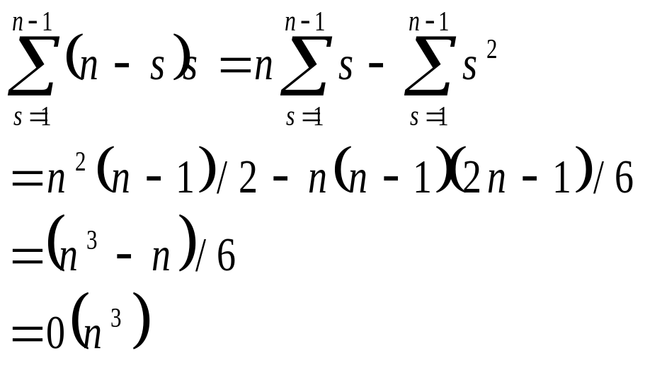
II. NHÂN MA TRẬN
Độ phức tạp tính toán

Slide 29
III. Chuỗi con chung dài nhất
ĐỀ BÀI : Cho hai chuỗi S1 và S2 và tìm chuỗi con chung dài nhất
Vd:
S1=abceb
S2=bcefa
Kết quả: bce
Độ dài chuỗi con chung là : 3

Slide 30

III. Chuỗi con chung dài nhất
Bảng phương án:
Ta sẽ dung mảng 2 chiều F(0…I, 0…j) để làm bản phương án trong đó F(i,j) sẽ là độ dài xâu con chung dài nhất
Cơ sở:
Rõ ràng nếu một trong 2 chuỗi rỗng tức là i=0 hoặc j=0 thì F(i,j)=0

Slide 31
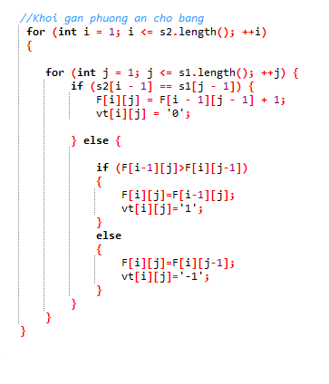
III. Chuỗi con chung dài nhất
Công thức truy hồi
Ta có nhận xét sau:
Nếu i,j>0 và s1[j]=s2[i] thì F[i][j]==F[i-1][j-1]+1
Nếu i,j>0 và s1[j] != s2[i] thì F[i][j]= max(F[i][j-1], F[i-1][j])

Slide 32
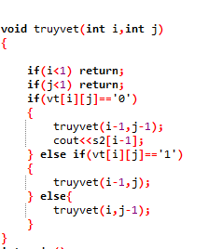
III. Chuỗi con chung dài nhất
Truy hồi:
Việc ta đánh dấu vị trí lúc khởi gán bảng phương án sẽ giúp chúng ta truy ngược bằng đệ quy
+Nếu s1[j]=s2[i] => vt[i][j]=0 in ra kí tự con chung đó rồi đệ quy lại -> i=0 hoặc j=0
+Nếu thuộc hai trường hợp còn lại ta sẽ không in

Slide 33
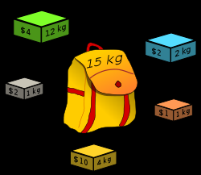
IV. BÀI TOÁN XẾP BALO
Đề bài:một tên trộm đột nhập vào tòa nhà và hắn muốn trộm i vật trong toàn nhà nhuưng tên trộm chỉ đem theo cái túi chỉ chứa được j khối lượng. vậy tên trộm mang được bao nhiêu đồ vật sao cho có khối lượng không quá j và có giá trị lớn nhất

Slide 34
Cách giải
IV. BÀI TOÁN XẾP BALO
Trước tiên bài toán có thể có 2 trường hợp:
1.không chọn vật thứ i
Nghĩa là f[i,j] có giá trị lớn nhất có thể chọn từ vật 1,2,3,….,i-1 mà khối lượng không vượt quá j. ta được:f[i-1,j]
2.chọn vật thứ i
Khi đó vật thứ i có điều kiện w[i]<j . thì f[i,j] bằng v[i] cộng với giá trị lớn nhất có thể có được bằng cách chọn trong các vật1,2,….,i-1 mà giới hạn khối lượng không quá j-w[i] tức là :
F[i,j]=v[i]+f[i-1,j-w[i]]
Vậy ta nên chọn thế nào là tốt nhất , từ đó ta có công thức:
F[i,j]=max(f[i-1,j],v[i]+f[i-1,j-w[i]])

Slide 35
Ví dụ:
IV. BÀI TOÁN XẾP BALO
 | 1 | 2 | 3 | 4 | 5 | 6 | 7 | 8 | 9 | 10 | 11 | 12 | 13 | 14 | 15
1 | 0 | 0 | 0 | 0 | 0 | 0 | 0 | 0 | 0 | 0 | 0 | 4 | 4 | 4 | 4
2 | 0 | 2 | 2 | 2 | 2 | 2 | 2 | 2 | 2 | 2 | 2 | 4 | 4 | 6 | 6
3 | 0 | 1 | 2 | 3 | 3 | 3 | 3 | 3 | 3 | 3 | 3 | 4 | 5 | 6 | 7
4 | 0 | 2 | 3 | 4 | 5 | 5 | 5 | 5 | 5 | 5 | 5 | 5 | 6 | 7 | 8
5 | 0 | 2 | 3 | 4 | 10 | 12 | 13 | 14 | 15 | 15 | 15 | 15 | 15 | 15 | 15
output | input
15 | 12 4
 | 2 2
 | 1 1
 | 1 2
 | 4 10

Slide 36
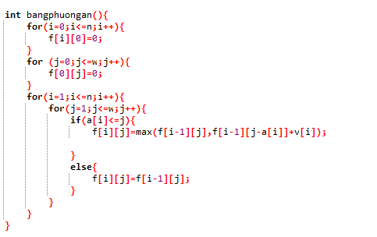
Độ phức tạp
IV. BÀI TOÁN XẾP BALO
n+1
n
n+1
n
n+1
n(n+1)
n*n*2
n*n
4n²+6n+3
O(n²)

Slide 37
IV. BÀI TOÁN XẾP BALO
1.Ưu điểm
Xây dựng được chương trình “ bài toán cái túi” sử dụng phương pháp qui hoạch động để giải.
Chương trình sử lý nhanh và tương đối chính xác.
2.Khuyết điểm
Mặc dù rất cố gắng nhưng trong thời gian ngắn, kinh nghiệm còn hạn chế nên kết quả còn thiếu sót cần tiếp tục được hoàn thiện để có thể giải được các yêu cầu phức tạp hơn.
Chương trình còn nhiều lỗi như: về vấn đề xử lý hay thuật toán truy vết (tìm kiếm kết quả) chưa tối ưu …

Slide 38


CẢM ƠN CÁC BẠN ĐÃ THEO DÕI VÀ LẮNG NGHE

Slide 39
CÂU HỎI
1. Làm thế nào để đánh giá chính xác hiệu quả của phương pháp nhân ma trận với nhau ? ( nhóm 1)
2. Ưu nhược điểm của quy hoạch động ? ( nhóm 10)

